Slide 1




CRONÔMETRO
TEMPORIZADOR

Slide 2


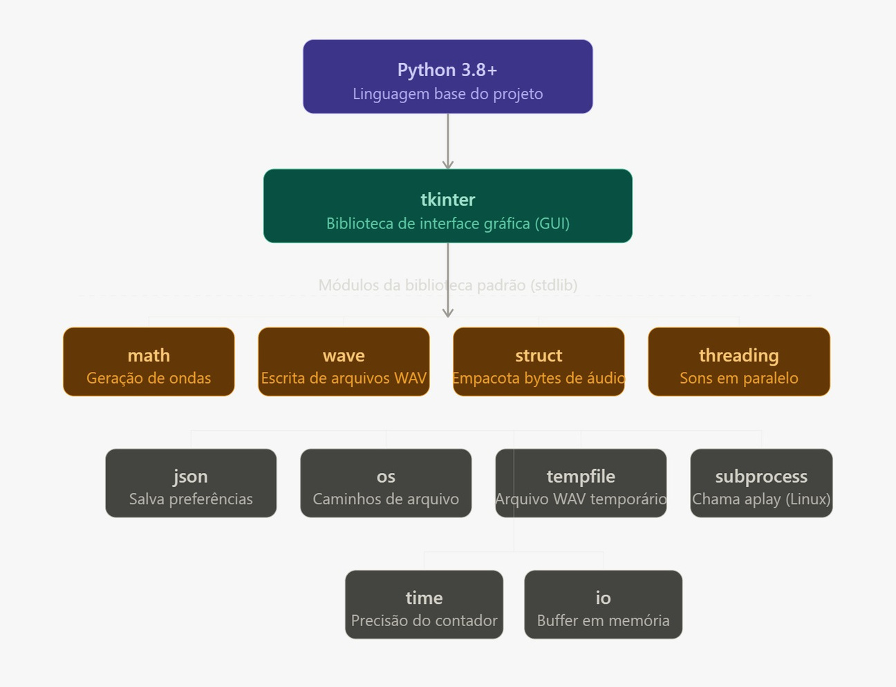

Slide 3

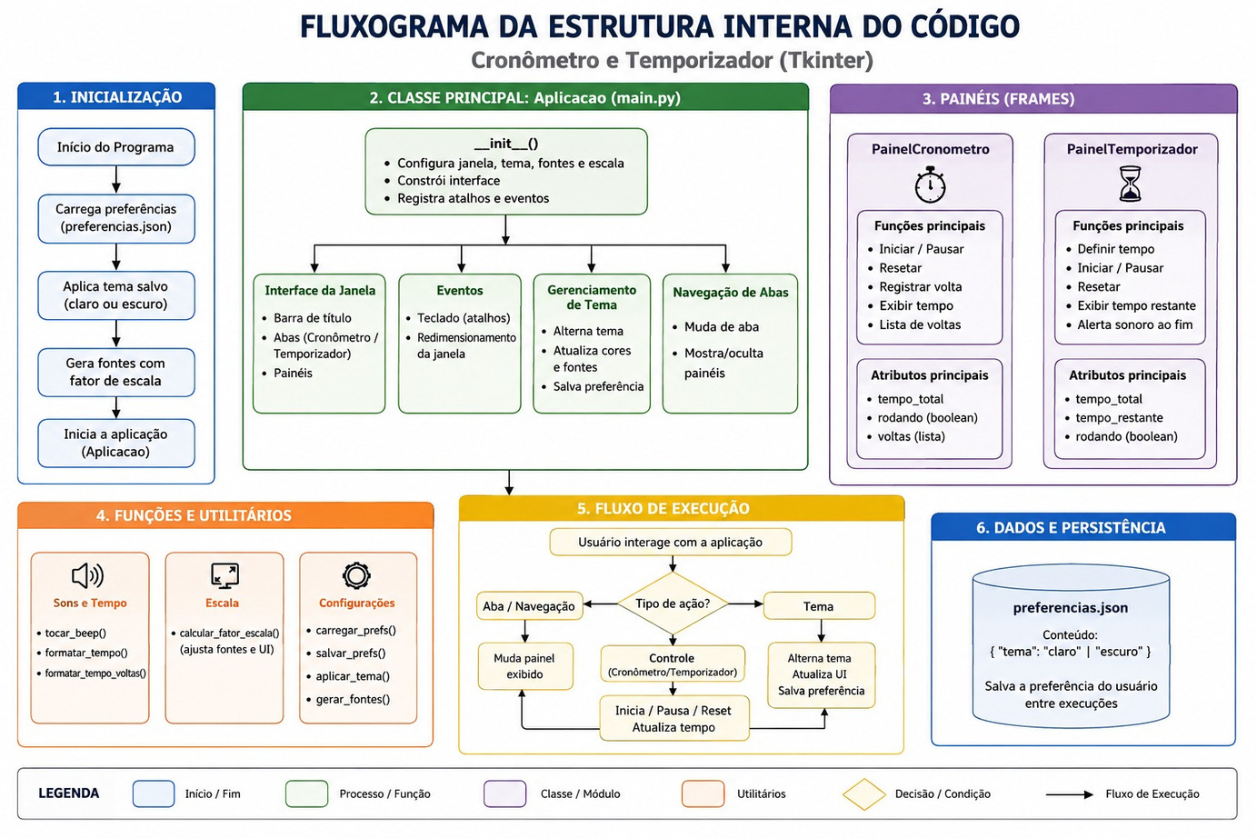

Slide 4

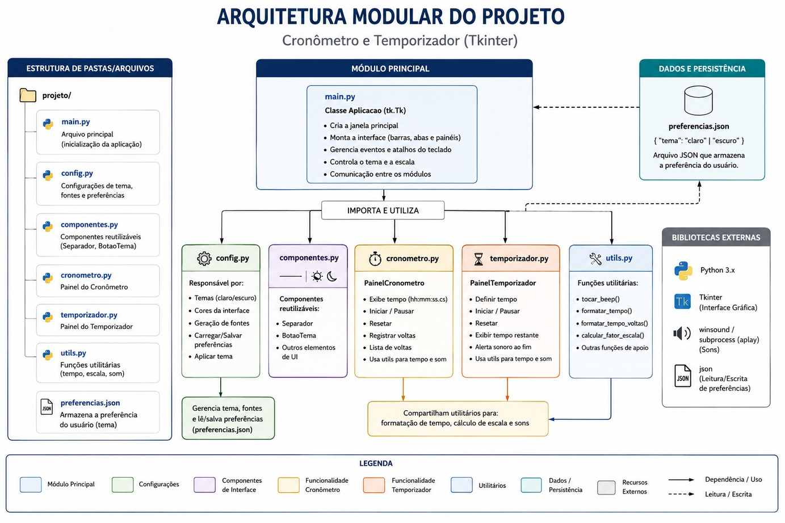


Slide 5
THANK YOU

